Slide 1
Module 4
Second Order Systems

Slide 2
Step Response（阶跃响应）
underdamped（欠阻尼）
critical damped（临界阻尼）
undamped （无阻尼）
overdamped case（过阻尼）

Slide 3
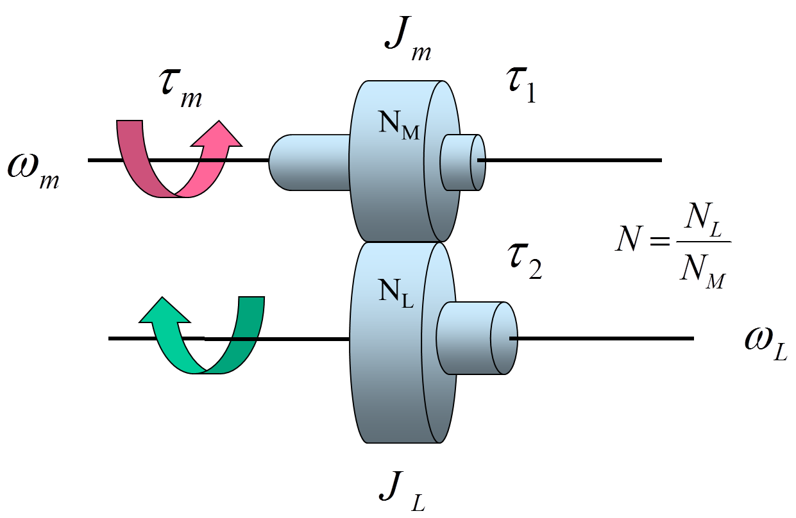
Gearbox

